Slide 1
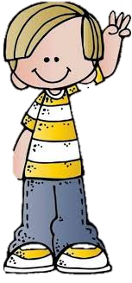
LOS NÚMEROS
20 de mayo del 2021
PRACTICANTE: BRISEIDA MEDRANO

Slide 2
Vamos a recordar las reglas de la clase virtual

Slide 3
¿Qué son los números?
¿Los has visto algún lugar de tu casa?
“https://youtu.be/RW2FACY6yDk

Slide 5
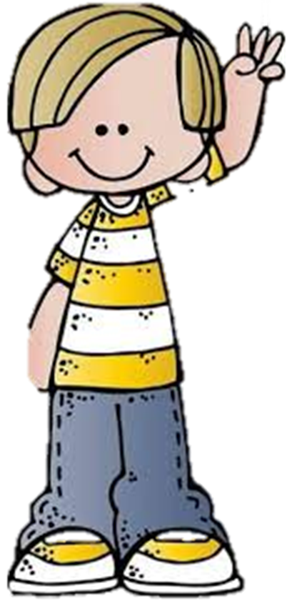
Responde esta pregunta
¿Supieron para que servían los números en la imagen?

Slide 6
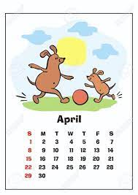
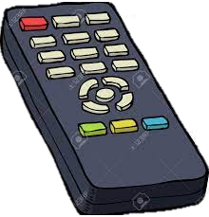

Slide 7
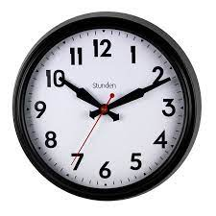
EL RELOJ
Mide el tiempo y los números sirven para indicar las horas

Slide 8
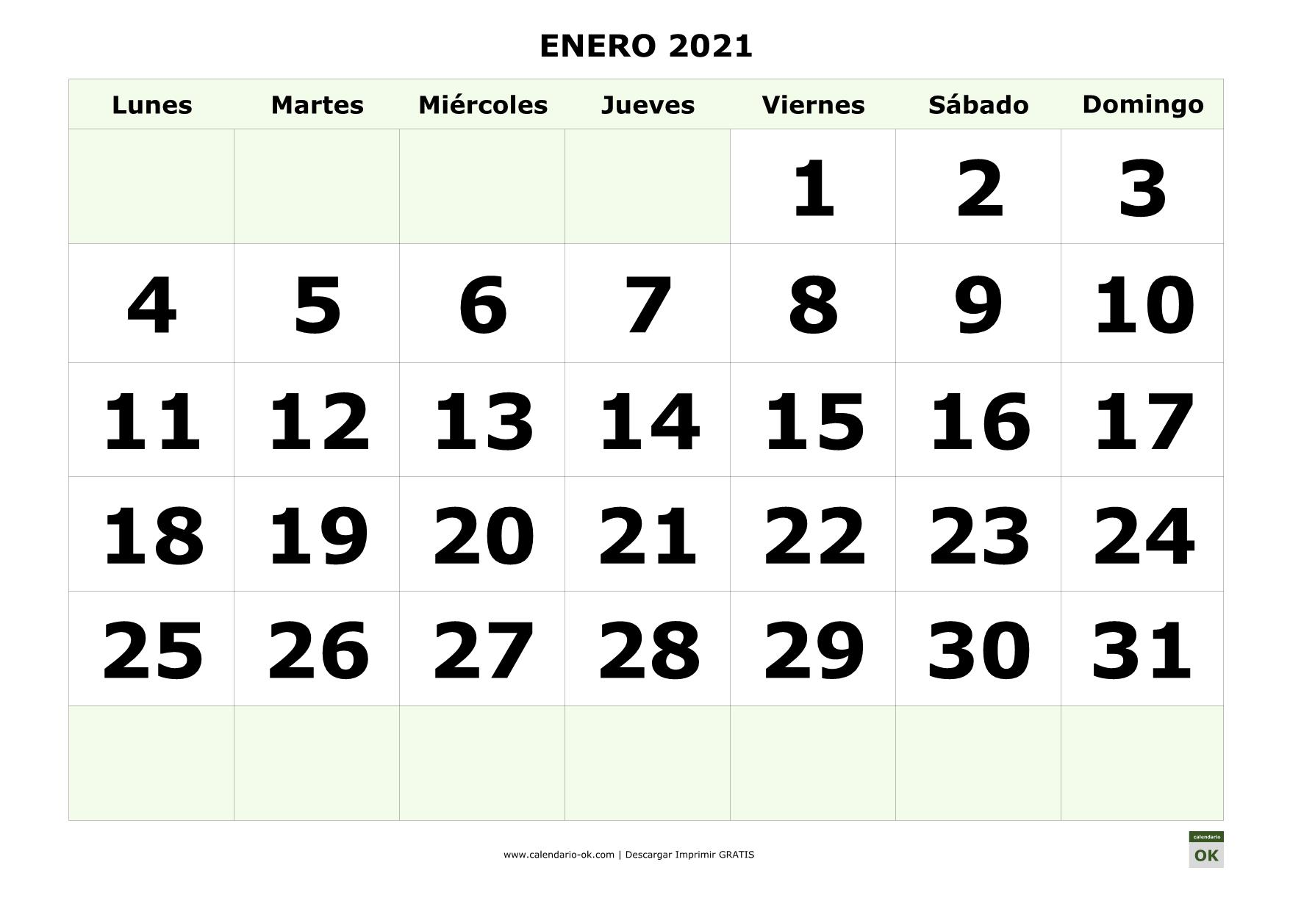
EL CALENDARIO
Los números indican el día y el año en que nos encontramos

Slide 9
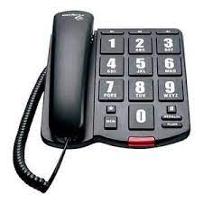
Teléfono
Los números son para poder marcar a un lugar o una persona

Slide 10
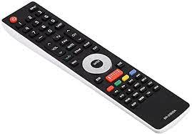
CONTROL DE TELEVISIÓN
LOS NUMEROS SIRVEN PARA PODER CAMBIAR AL PROGRAMA QUE ESTAS VIENDO

Slide 11
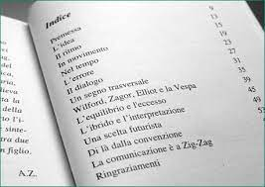
EL LIBRO
Los números están en los libros indicando el numero de pagina

Slide 12
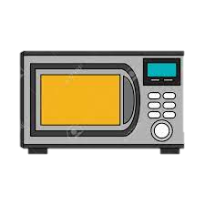
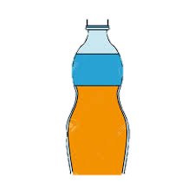

Slide 13
EL JUGO
LOS NUMEROS SIRVEN PARA SABER CUANTOS LITROS TIENE O CUANTO JUGO TIENE EN LA BOTELLA

Slide 14
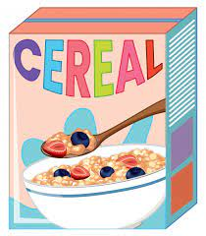
EL CEREAL
LOS NUMEROS INDICAN CUANTA CANTIDAD TIENE EL CEREAL
O TAMBIEN INDICAN LA CANTIDAD DE AZUCAR TIENEN

Slide 15
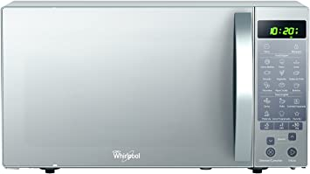
EL MICRONDAS
LOS NUMEROS SIRVEN PARA PONER CUANTO TIEMPO QUIERES QUE SE CALIENTE LA COMIDA

Slide 16
Contesta la siguiente pregunta
¿Dónde más has visto números?
Realiza un collage con números que encuentres en tu casa

